Slide 1
Video trên là vở múa rối nước:
“Sự tích hồ Gươm.”
Chuyện kể rằng: Một lần, vua Lê Thái Tổ ngự trên thuyền rồng dạo quanh hồ Tả Vọng. Khi thuyền rồng tiến ra giữa hồ, bỗng Rùa Vàng nổi lên mặt nước, tiến về phía nhà vua và nói: “Xin bệ hạ trả gươm lại cho Long Quân”. Nghe vậy, nhà vua liền rút thanh gươm trả lại cho Rùa Vàng. Rùa ngậm thanh gươm và lặn xuống mặt nước biến mất. Từ đó, hồ Tả Vọng mang tên là hồ Gươm hay hồ Hoàn Kiếm.

Slide 2
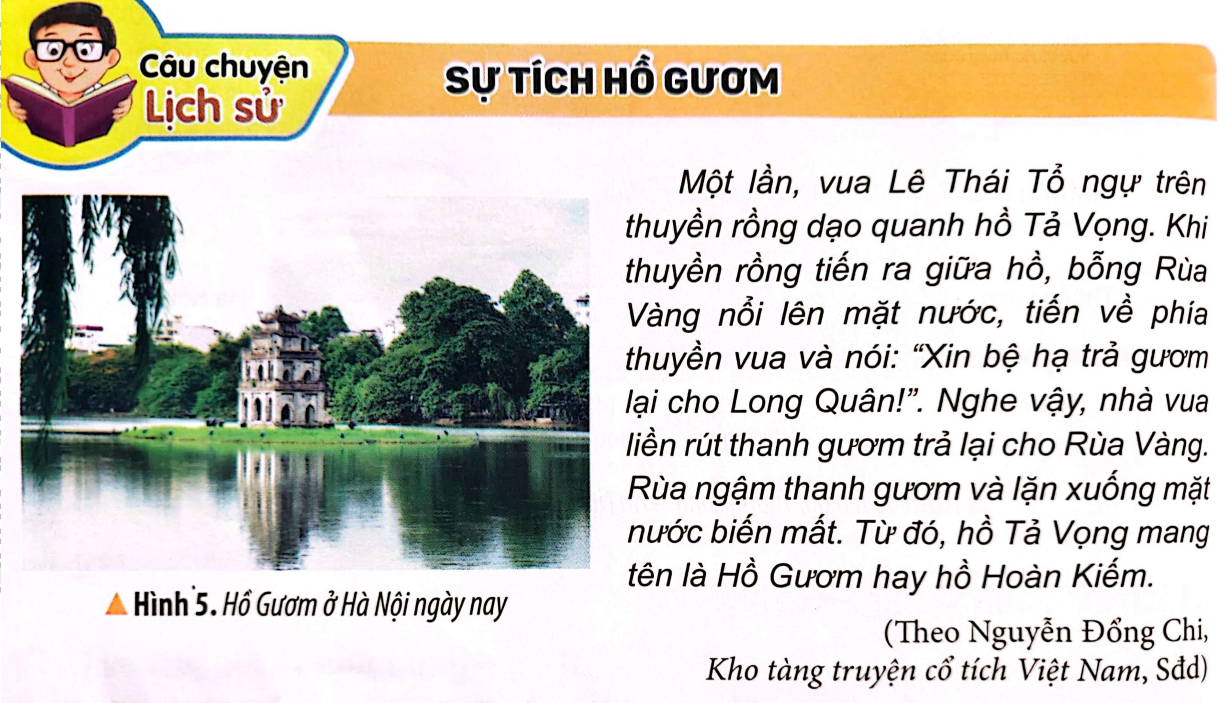

Slide 3

Hãy chia sẻ những hiểu biết của em về Hà Nội?

Slide 4


Slide 5

Bài 12: Thăng Long – Hà Nội (tiết 1)
1. Vị trí và tên gọi Thăng Long – Hà Nội.

Slide 6
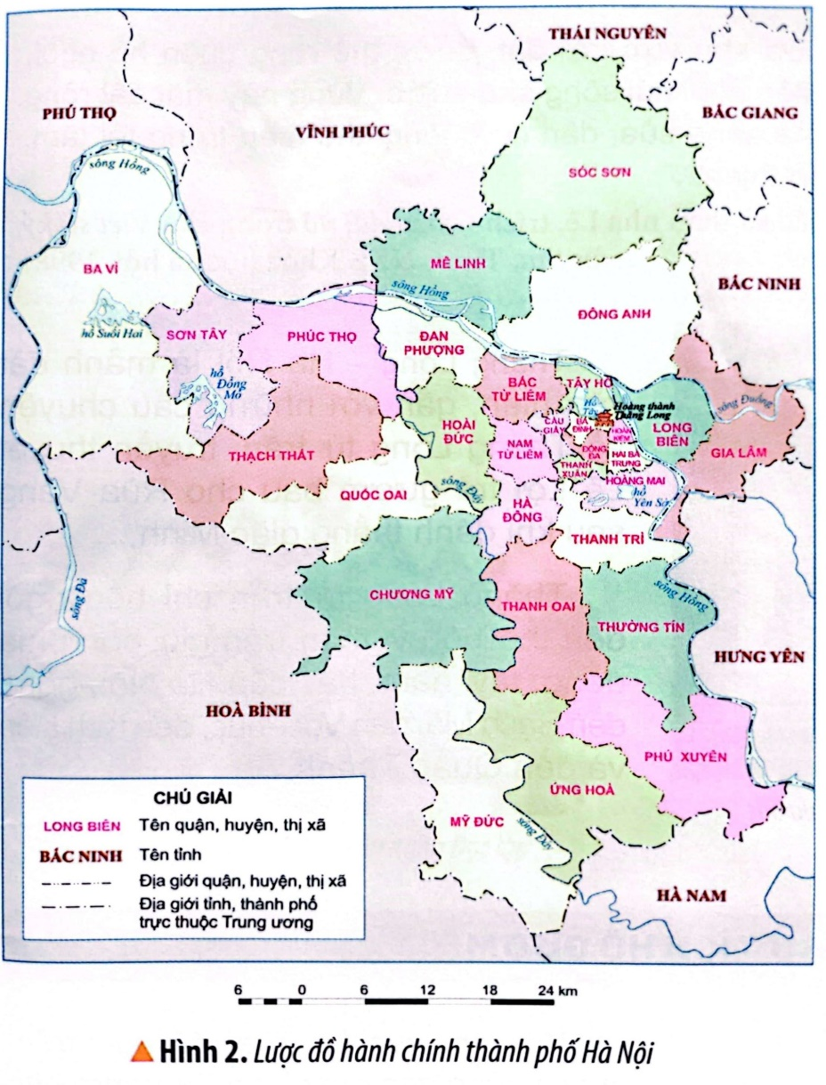
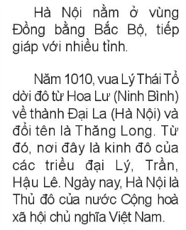

*. Đọc thông tin và quan sát hình 2, em hãy xác định vị trí địa lí của Thăng Long - Hà Nội trên lược đồ.
Nhóm đôi
( 3 phút )

Slide 7

Hà Nội nằm ở vùng đồng bằng Bắc Bộ
Tiếp giáp với nhiều tỉnh như: Phú Thọ, Vĩnh Phúc, Thái Nguyên, Bắc Giang, Bắc Ninh, Hưng Yên, Hà Nam, Hòa Bình

Slide 8
Bài 12: Thăng Long – Hà Nội (tiết 1)
1. Vị trí và tên gọi Thăng– Hà Nội.
- Hà Nội nằm ở vùng đồng bằng Bắc Bộ.
- Hà Nội tiếp giáp với nhiều tỉnh.

Slide 9
Bài 12: Thăng Long – Hà Nội (tiết 1)
2. Tên gọi khác của Thăng Long – Hà Nội.

Slide 10
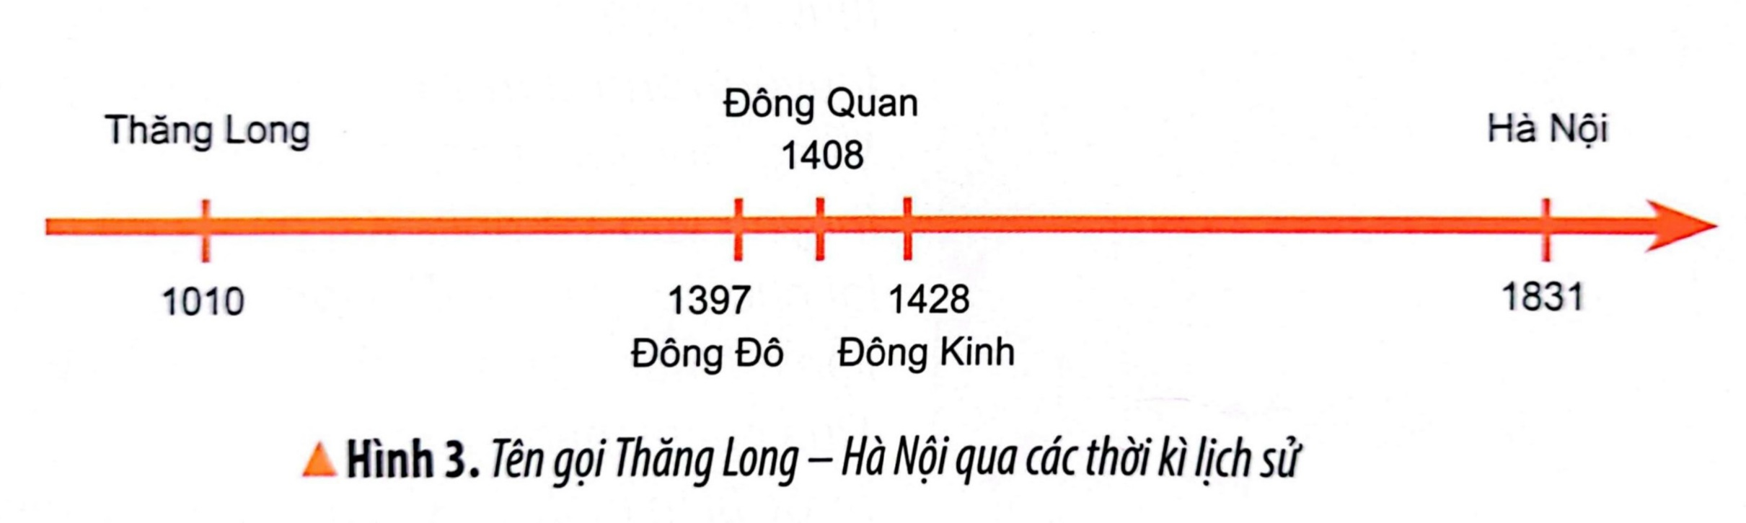
Dựa vào sơ đồ hình 3 hãy kể một số tên gọi khác nhau của Thăng Long – Hà Nội.
Cá nhân ( 3 phút )

Slide 11
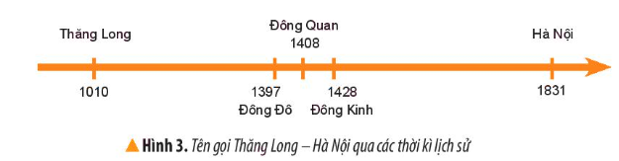
Các tên gọi khác nhau của Thăng Long - Hà Nội.
Năm 1408 nhà Minh đô hộ nước ta và đổi tên gọi Đông Đô thành Đông Quan.
Năm 1010, vua Lý Thái Tổ dời đô từ Hoa Lư - Ninh Bình về thành Đại La - Hà Nội ngày nay và đổi tên là Thăng Long.
Năm 1831, trong cuộc cải cách của Minh Mạng, kinh thành Thăng Long xưa hợp với các phủ, huyện xung quanh lập thành tỉnh Hà Nội.
Đông Đô được Hồ Quý Ly đặt khi xây dựng thành Tây Đô ở Thanh Hóa.
Năm 1428, nhà Lê sơ đổi thành Đông Kinh.
Thăng Long - Hà Nội có nhiều tên gọi khác nhau như: Đông Đô, Đông Quan, Đông Kinh,… Mỗi tên gọi gắn với một sự kiện lịch sử cụ thể.

Slide 12
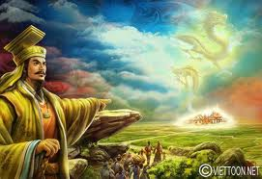
Theo em, tên gọi Thăng Long có ý nghĩa gì?
Thăng Long có nghĩa là “ Rồng bay lên”
Theo truyền thuyết, khi thuyền vua tạm đỗ dưới thành Đại La, có rồng vàng hiện lên chỗ thuyền ngự, vì thế vua đổi tên Đại La là Thăng Long, có nghĩa là rồng bay lên.

